Slide 1

Csapat:
Puskás Marcell
Baumel Márton
Mentorok:
Farkas Dániel
Letső Dániel

Slide 2

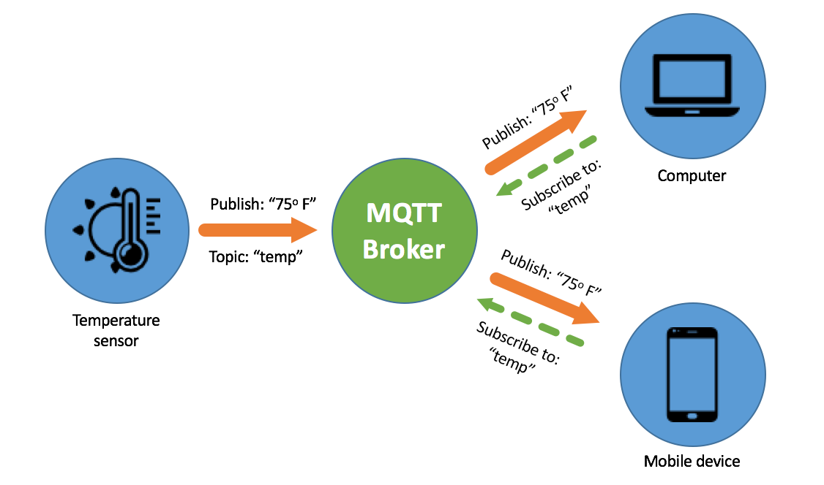

Eszköz elérése
BACKEND

Slide 3

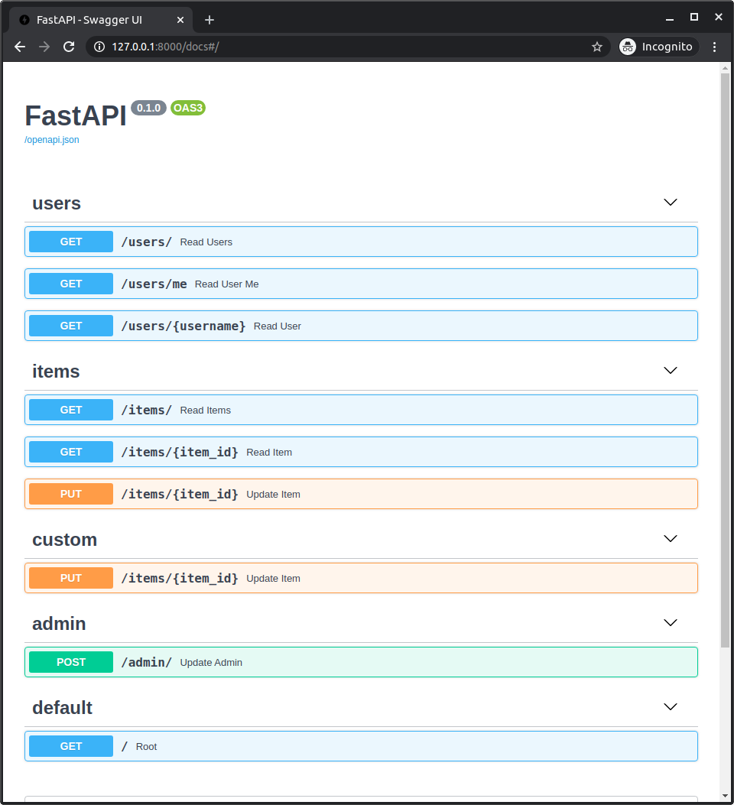

REST API
BACKEND

Slide 4


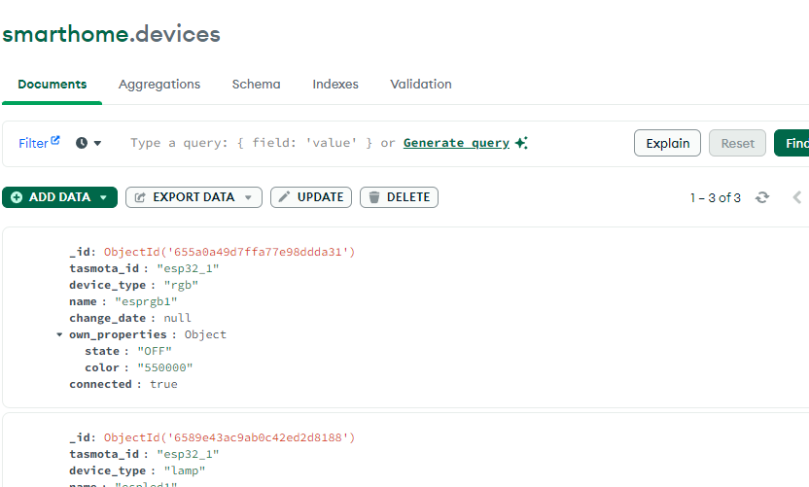
Adatbázis
BACKEND

Slide 5
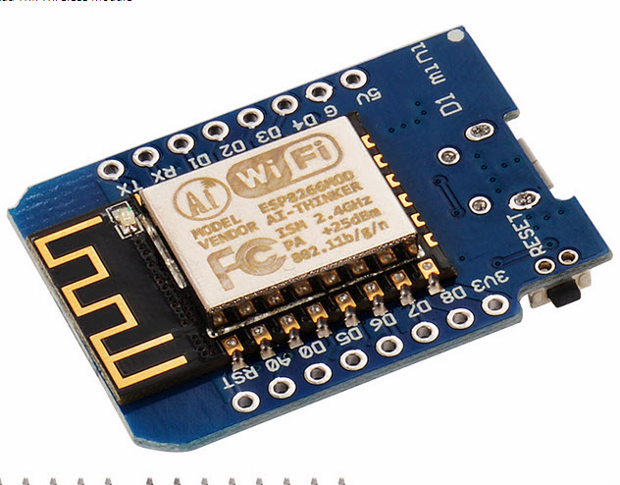



Architektúra
BACKEND
mqtt
mqtt

Slide 6



Technológia
FRONTEND

Slide 7
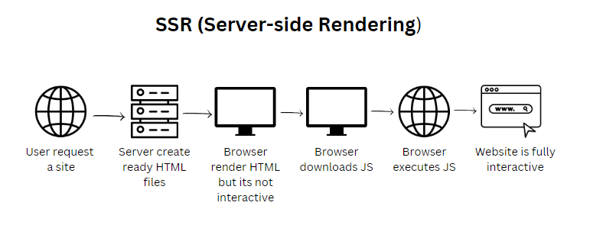
Előnyei
SSR támogatása
Routing egyszerűsítve van
Jobb teljesítmény
Jobban hasonlít egy “tradicionális” framework-re
FRONTEND

Slide 8

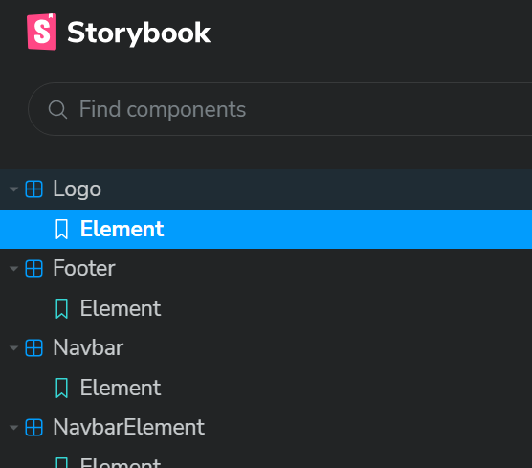
Tesztelés
FRONTEND
A teljes projekt 20% van lefedve

Slide 9
További funkciók/eszközök implementálása
Egységesíteni a UI-t
Tesztelések bevezetés
Eszköz felvétel egyszerűsítése
Oktató oldal létrehozása az eszközök üzemeltetéséhez
TERVEK

Slide 10
Köszönjük a figyelmet!

